Slide 1

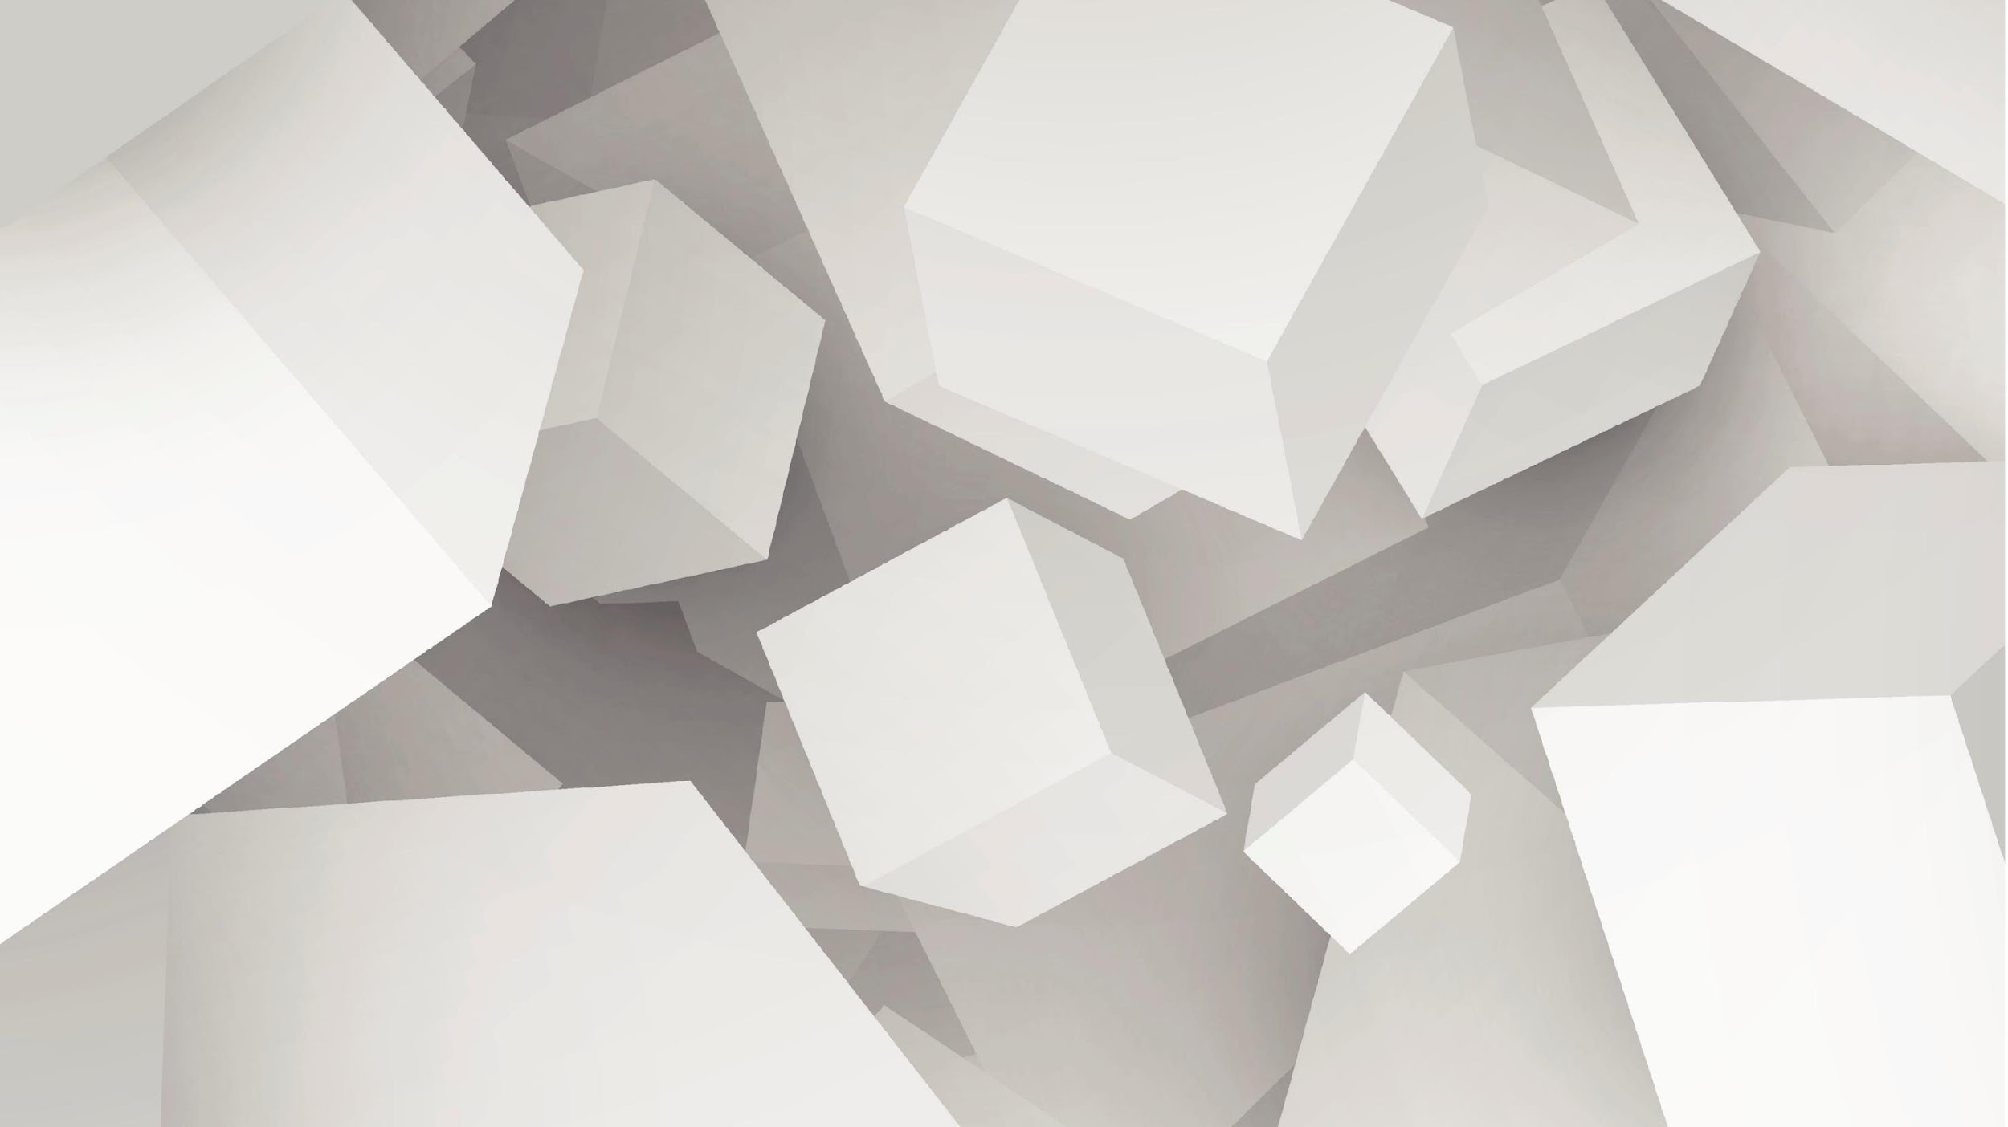
Reconstrucción de imágenes con técnicas de Deep Learning a partir de hologramas simulados computacionalmente.
Noviembre, 2022 Laboratorio Avanzado II
Joseph N. Ruíz David Gutiérrez
Instituto de Física, Universidad de
Antioquia U de A, calle 70 No. 52-21, Medellín, Colombia

Slide 2

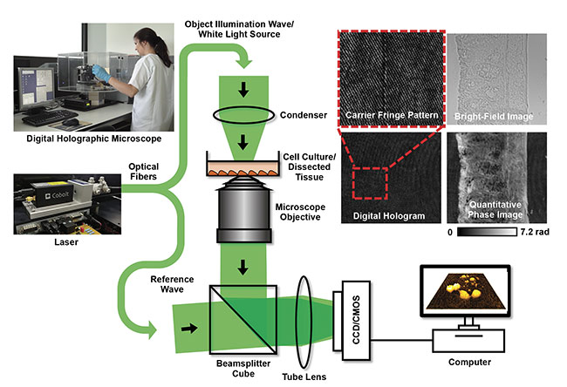
JUSTIFICACIÓN
Para hacer microscopía se han empleado numerosas técnicas, microscopía de fotones/electrones, de barrido de electrones o de fuerza atómica; frente a estas se puede poner la microscopía holográfica que representa un método no invasivo, estático, sin contacto y en tiempo real. Uno de sus principales inconvenientes es el requerimiento de algoritmos numéricos para recuperar las imágenes. Es por esto que el presente proyecto tiene como objetivo presentar una alternativa, basada en herramientas de Deep Learning, a dichos algoritmos en el proceso de reconstrucción de imágenes – hologramas.

Slide 3
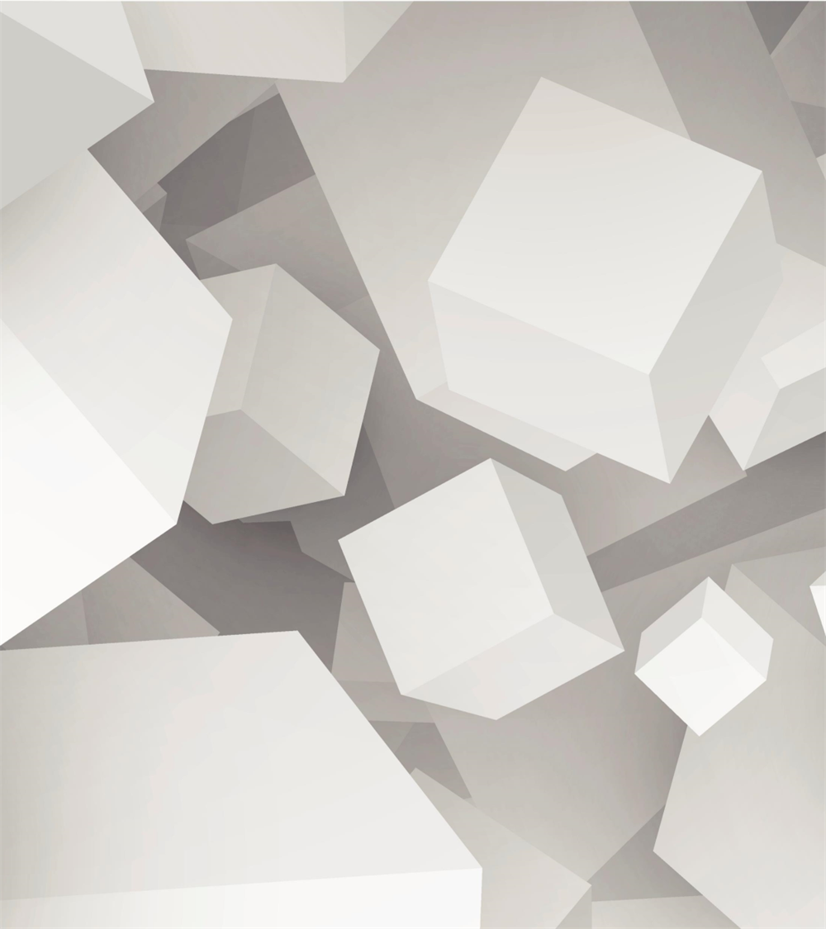
Objetivo General
Evaluar cuantitativa y cualitativamente el desempeño de un modelo de Deep Learning basado en Redes Neuronales Convolucionales (CNN) capaz de transformar hologramas generados computacionalmente en sus imágenes correspondientes.
Objetivos Específicos
Preparar el conjunto de datos para el entrenamiento del modelo CNN.
Diseñar el modelo CNN para el proceso de reconstrucción de imágenes.
Optimizar los hiper parámetros del modelo según el conjunto de entrenamiento.
Comparar el desempeño del modelo entrenado, respecto a técnicas convencionales, en hologramas simulados y no simulados.

Slide 4
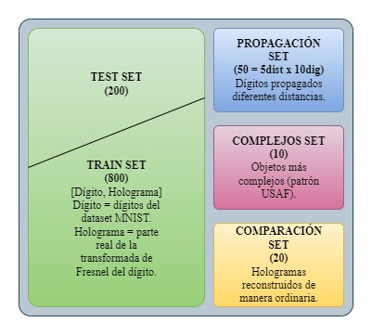
Objetivos Específicos
Preparar el conjunto de datos para el entrenamiento del modelo CNN.
Diseñar el modelo CNN para el proceso de reconstrucción de imágenes.
Optimizar los hiper parámetros del modelo según el conjunto de entrenamiento.
Comparar el desempeño del modelo entrenado, respecto a técnicas convencionales, en hologramas simulados y no simulados.

Slide 5
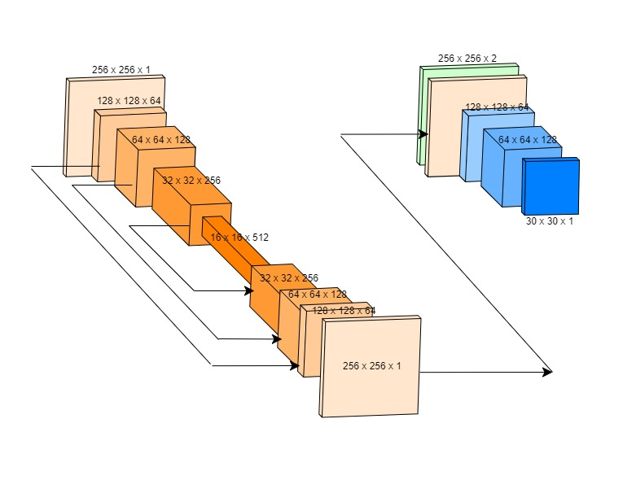
Objetivos Específicos
Preparar el conjunto de datos para el entrenamiento del modelo CNN.
Diseñar el modelo CNN para el proceso de reconstrucción de imágenes.
Optimizar los hiper parámetros del modelo según el conjunto de entrenamiento.
Comparar el desempeño del modelo entrenado, respecto a técnicas convencionales, en hologramas simulados y no simulados.

Slide 6
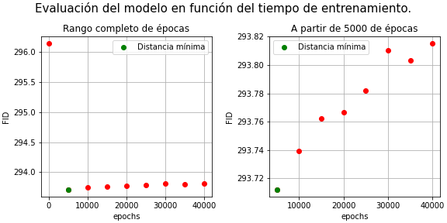
Objetivos Específicos
54,408,833 de PARÁMETROS
Obtenidos de:
Proceso de optimización de dos funciones de costo (Binary cross entropy y MAE)
Iteración por épocas.
Preparar el conjunto de datos para el entrenamiento del modelo CNN.
Diseñar el modelo CNN para el proceso de reconstrucción de imágenes.
Optimizar los hiper parámetros del modelo según el conjunto de entrenamiento.
Comparar el desempeño del modelo entrenado, respecto a técnicas convencionales, en hologramas simulados y no simulados.

Slide 7
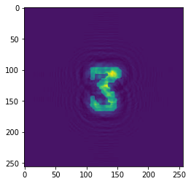
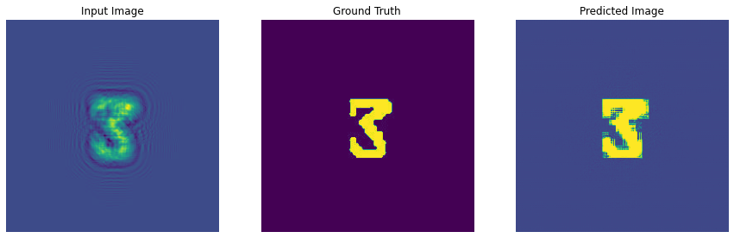
Objetivos Específicos
SSIM_rec: 0.0198
FID_mod: 7.6564
SSIM_mod: 0.0071
Preparar el conjunto de datos para el entrenamiento del modelo CNN.
Diseñar el modelo CNN para el proceso de reconstrucción de imágenes.
Optimizar los hiper parámetros del modelo según el conjunto de entrenamiento.
Comparar el desempeño del modelo entrenado, respecto a técnicas convencionales, en hologramas simulados y no simulados.

Slide 8
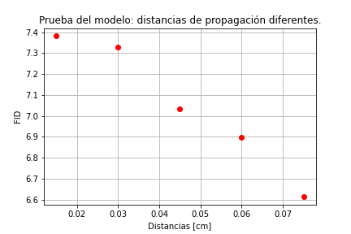
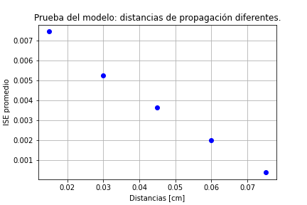
Pruebas de robustez: distancias de propagación.

Slide 9
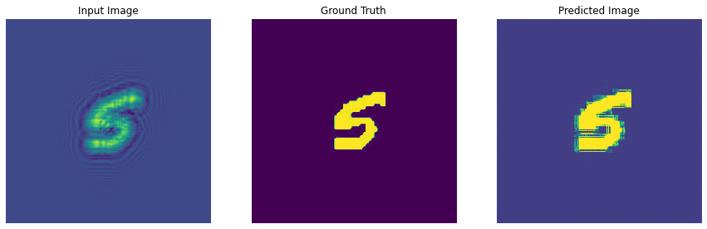
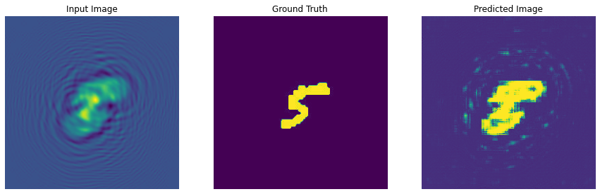
Pruebas de robustez: distancias de propagación.
Distancia: 1.5 cm
Distancia: 6.0 cm

Slide 10
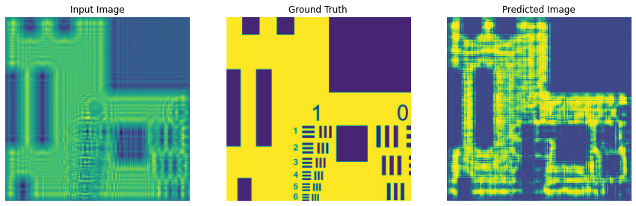
Pruebas de robustez: objetos más complejos.
FID: 4.2830 SSIM: 0.0305

Slide 11
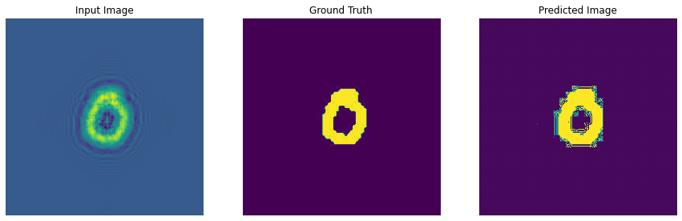
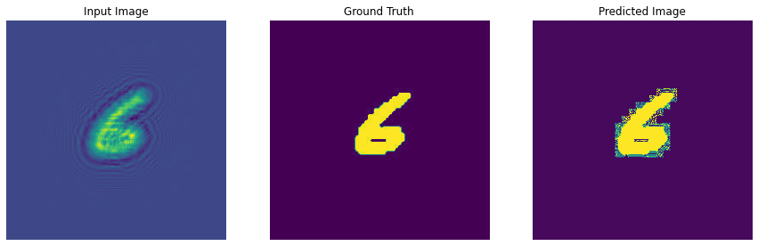
Conclusiones.
Se alcanzó el objetivo de evaluar el modelo.
No hay un mejoramiento en el proceso. Aunque se pueden hacer modificaciones a la arquitectura para mejorar.
Las pruebas de robustez muestran que el modelo no es generalizable. Para resolver esto se puede hacer n data set compuesto.

Slide 12
Les agradecemos

